Slide 1
프로그래밍 언어론
2nd edition
Tucker and Noonan
7장
메모리 관리
C는 당신을 멍청이로 만들기 쉽다. C++은 조금 더 어렵지만 실수를 저질렀을 때 혹독한 대가를 준다
비아네 스트루스트룹 (B. Stroustrup)
헤르만 멜빌(Herman Melville), 모비딕 (Moby Dick)

Slide 2
소목차
11.1 힙 (Heap)
11.2 동적 배열의 구현
11.3 메모리 수거 (Garbage Collection)

Slide 3
11.1 힙
메모리의 분할:
정적 영역 (static area): 실행 전에 사용량과 내용이 결정된 공간
실행시간 스택 (runtime stack): 크기나 내용이 변경되는 공간. 함수 호출의 중추 역할.
힙 (heap): 크기나 내용이 변경되는 공간. 동적 자료구조를 위해 사용.

Slide 4
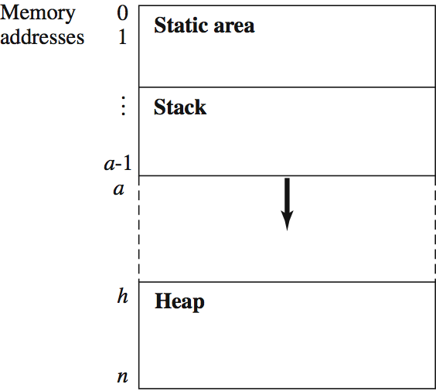
실행시간 메모리의 구조
그림 11.1

Slide 5
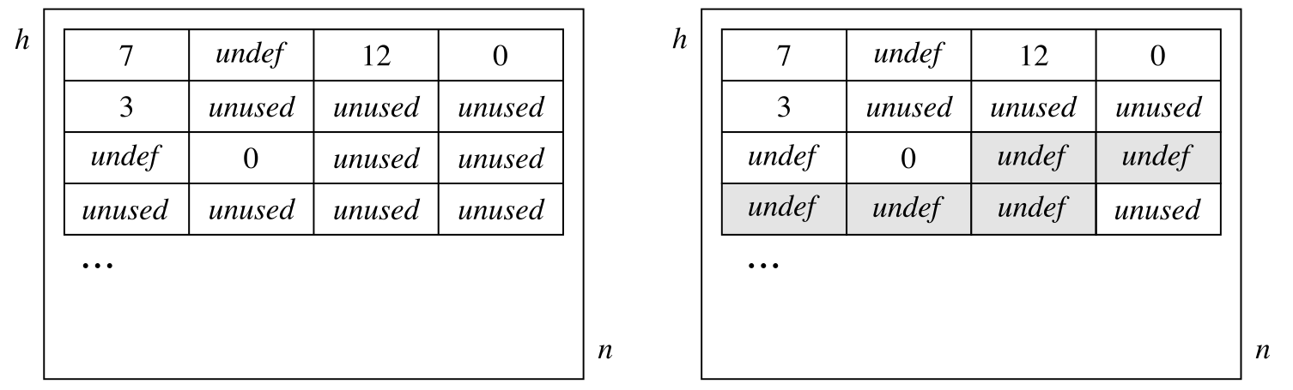
힙 블록 할당
new 함수를 통해 힙 공간 내 블록을 프로그램이 할당 받는다.
  예: new(5) 호출을 통해 힙에서 사용 가능한 5 워드의 블록의 주소가 반환된다.

Slide 6
스택 넘침과 힙 넘침
스택 넘침 (stack overflow)는 스택 꼭대기 a가 제한 선 h를 초과한 경우 발생한다.
힙 넘침(heap overflow)은 new 함수가 호출되었는데 필요한 만큼의 미사용 블록이 없는 경우 발생한다.

Slide 7
11.2 동적 배열의 구현
의미 규칙 11.1 배열 선언 “int A[n];”의 의미는 다음과 같다.
1. 주소 addr(A[0]) = new(n)를 계산한다.
2. addr(A[0])를 스택에 쌓는다.
3. n을 스택에 쌓는다.
4. 타입 int를 스택에 쌓는다.
과정 1: 배열에 대한 힙 블록 할당.
과정 2-4: 배열의 도프 벡터(dope vector)를 스택에 저장.

Slide 8
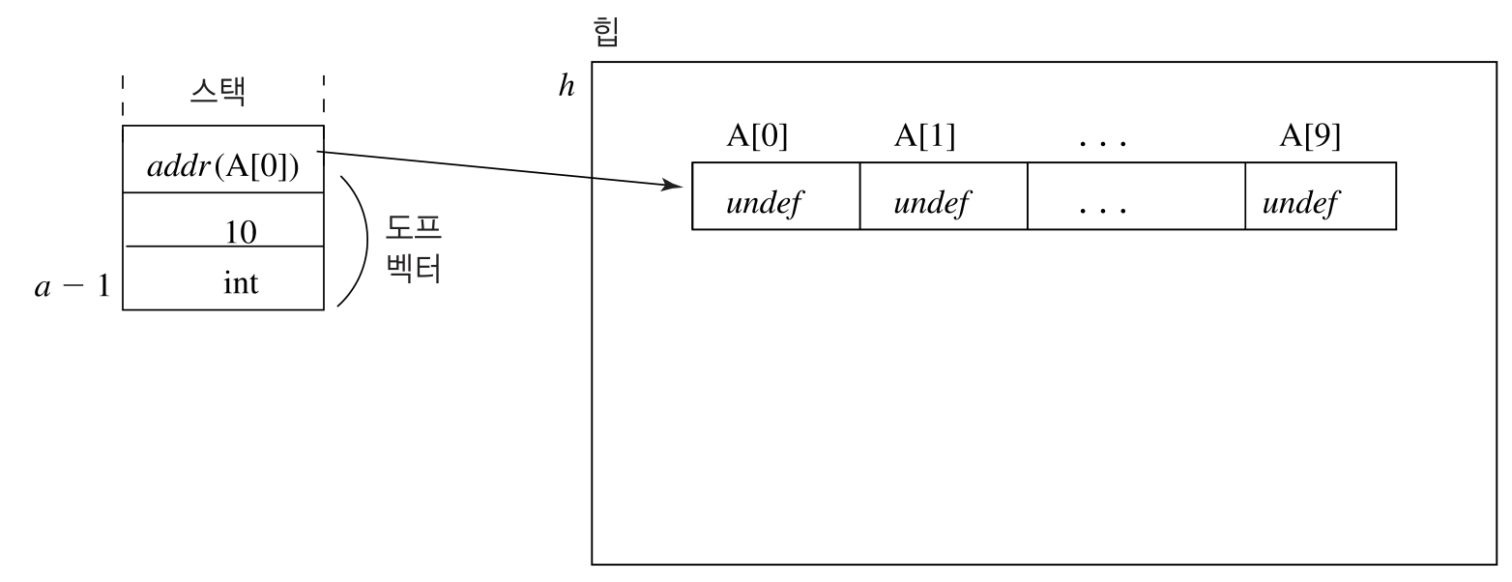
int A[10];에 따른 스택과 힙 공간의 할당
그림 11.3

Slide 9
배열 참조
의미 규칙 11.2 배열 참조 ArrayRef ar 의 의미는 다음과 같다.
1. addr(ad[ar.index]) = addr(ad[0])+ar.index-1 로 주소 계산
2. addr(ad[0])≤addr(ad[ar.index])<addr(ad[0])+ad.size, 조건을 만족하면, addr(ad[ar.index])에 있는 값을 반환
3. 그렇지 않으면 첨자 범위 이탈 오류 발생
예, A[5]의 경우 addr(A[0])+4 에서 값을 가져온다.
주목, 의미 규칙에 실행 시간 범위 검사가 포함되어 있다.

Slide 10
배열 저장문
의미 규칙 11.3 저장 대상이 ArrayRef ar인 저장문 Assignment as의 의미는 다음과 같다.
1. addr(ad[ar.index])=addr(ad[0])+ar.index-1를 계산
2. addr(ad[0])≤addr(ad[ar.index])<addr(ad[0])+ad.size 조건을 만족하면 addr(ad[ar.index]) 주소의 값을 as.source의 값으로 변경
3. 그렇지 않으면 첨자 범위 이탈 오류 발생
예, A[5]=3는 addr(A[0])+4 주소의 값을 3으로 변경한다.

Slide 11
11.3 메모리 수거
쓰레기(garbage)는 프로그램에서 접근 불가능한 힙 블록을 말한다. 고아(orphan)라고도 한다.
끊어진 참조(dangling pointer)는 더 이상 할당되어 있지 않는 힙 블록을 참조하는 것을 말한다. 과부(widow)라고도 한다.

Slide 12
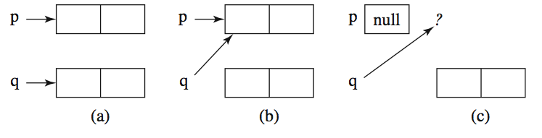
쓰레기, 끊어진 참조 예제
그림 11.4
class node {
int value;
node next;
}
node p, q;
p = new node();
q = new node();
q= p;
delete p;

Slide 13
메모리 수거 알고리즘
메모리 수거(garbage collection)는 더 이상 프로그램이 사용하지 않을 힙 블록을 수거하여 나중에 재사용할 수 있도록 하는 전략을 말한다.
세 가지 전략:
  참조 횟수 계산 (reference counting)
  표시 후 청소 (mark-sweep)
  복사 수거 (copy collection)

Slide 14
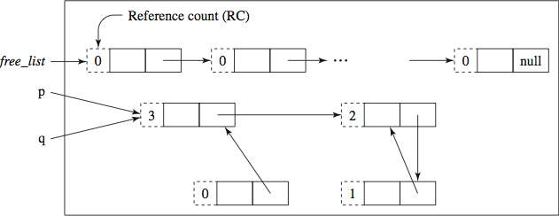
11.3.1 참조 횟수 계산
힙은 노드들의 연속된 포인터 연결로 구성 (free_list).
노드에는 자기를 참조하는 수를 저장하는 필드 RC 존재.
저장문 q = p가 다음 상태에서 실행된다고 가정하자.
2
1

Slide 15
참조 횟수 수정
q의 이전 노드의 참조 횟수 감소.참조 횟수가 0이되는 노드는 바로 수거.
수거시 참조되는 노드에 동일 작업 반복.
q가 새로 가리키는 노드에 대해 참조 횟수 증가.

Slide 16
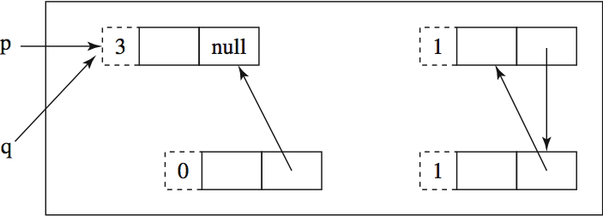
그러나 수거되지 못하는 노드도 있다
p.next = NULL을 수행하면 고립된 순환 구조의 노드가 발생.
참조 회수가 0이 아니므로 수거 되지 못함.

Slide 17
11.3.2 표시 후 청소
모든 노드에 표시 비트가 있어 0으로 초기화.
힙 넘침이 발생하면 다음 과정을 수행:
  과정 I: 스택에서 직접 간접으로 접근 가능한 노드는 모두 표시 비트를 1로 변경.
  과정 II: 전체 힙에서 표시 비트가 0인 노드를 프리 리스트(free_list)에 귀속.
주목, 모든 고아가 발견되어 프리 리스트에 귀속.

Slide 18
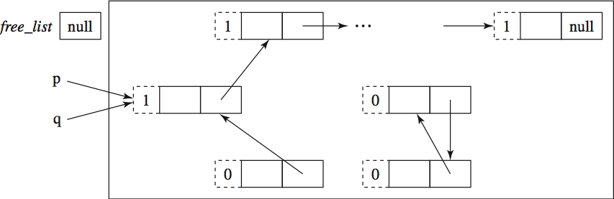
표시 후 청소: 표시 과정 후
q=new node() 를 처리하려고 해도 free_list = null 이기 때문에 힙 넘침 발생, 메모리 수거 시작.
도달 가능한 노드의 표시 비트를 1로 변경.

Slide 19
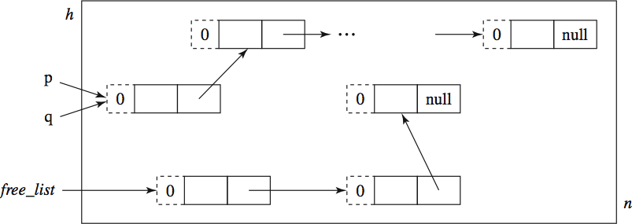
표시 후 청소: 청소 과정 후
프리 리스트에 표시 비트가 0인 노드가 모두 귀속.
q=new node() 수행 가능.

Slide 20
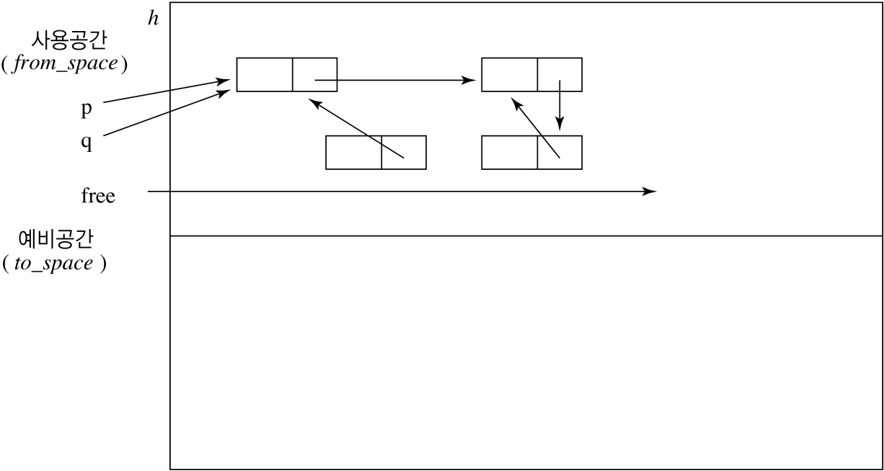
11.3.3 복사 수거
힙은 두 공간으로 분할되어 있음: 사용 공간, 예비 공간.
q=new node() 를 수행할 때, 남은 공간을 가리키는 free가 사용 공간을 초과한 경우 메모리 수거 시작.

Slide 21
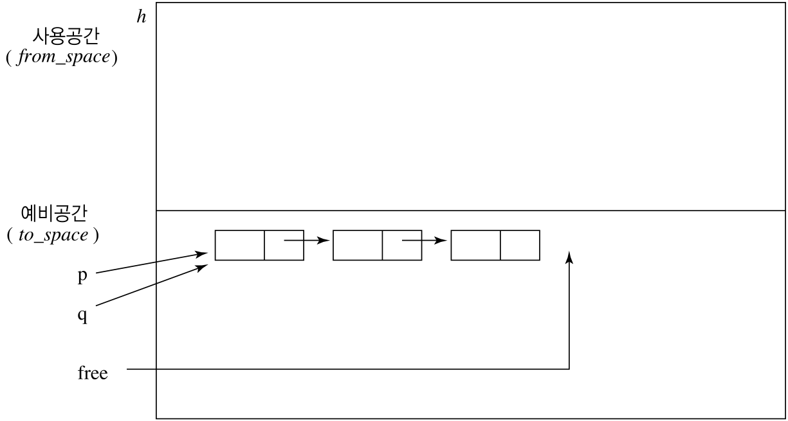
접근 가능한 셀은 예비 공간으로 이동
접근 가능한 노드는 예비 공간에 모여지고, 고아는 사용 공간에 남게 됨. 두 공간의 역할을 바꿈!

Slide 22
메모리 수거 요약
현재 사용되고 있는 것은 보다 복잡.
  세 가지 전략을 개선, 혼용해서 사용.
Java에서 메모리 수거는 기본.
  우선 순위가 낮은 스레드로 수행.
  프로그램이 강제로 메모리 수거 가능: System.gc.
함수형 언어에서 메모리 수거는 기본.
C/C++ 에서는 메모리 수거가 기본이 아니라 선택.

